Slide 1
第二章 线性表
教学目的和要求：
理解线性表的逻辑结构、存储结构。
通过设计一个线性表，进一步提高编程能力。
教学重点和难点：线性表的插入、删除
总授课时间：12课时

Slide 2
2.1线性表的类型定义
定义： n（≥0）个数据元素的有限序列，记作（a₁, …a_{i-1}, a_{i}，a_{i+1},…, a_{n}）
其中,a_{i} 是表中数据元素，n 是表长度。
特点:
同一线性表中元素具有相同特性。
相邻数据元素之间存在序偶关系（可以理解为先后关系）。
除第一个元素外，其他每一个元素有一个且仅有一个直接前驱。
除最后一个元素外，其他每一个元素有一个且仅有一个直接后继。

Slide 3
2.2线性表的顺序表示和实现-----顺序表
此处加入C++中vector模板的使用方法（已经录制的视频），让大家从直观上了解向量（即线性表）的优点。我们这门课主要探究的是构造数据结构的原理，强调大家在了解原理的基础上既可能的使用已经存在的优秀代码。

Slide 4
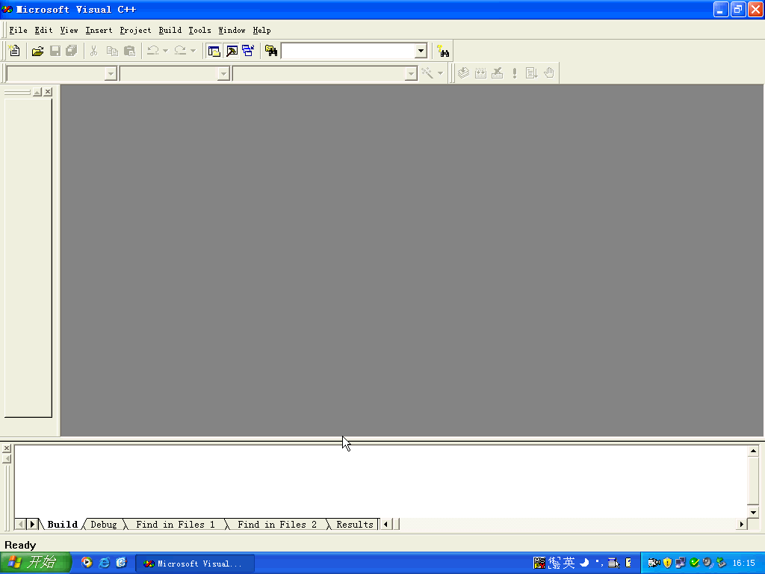

Slide 5
1、顺序表的定义：将线性表中的元素相继存放在一个连续的存储空间中。
存储结构：数组。
特点：线性表的顺序存储方式。
存取方式：随机存取

Slide 6
顺序存储结构示意图
1 | 2 | 3 | 4 | 5 | 6 | 7 | 8 | 9
14 | 20 | 21 | 22 | 23 | 24 | 25

Slide 7
2、顺序表中元素ai存储位置的计算公式
Loc(a_{i})=Loc(a_{i-1})+L
Loc(a_{i})=Loc(a₁)+(i-1)*L
其中L是单个元素所占的字节数

Slide 8
3、顺序表的基本操作
求表的长度
可以事先定义一个变量Length，其初始值为0。每插入一个元素，其值增加一。可以看出，Length始终指向顺序表中最顶端元素。

Slide 9
在顺序表中插入元素

Slide 10
在顺序表中插入元素

Slide 11
在顺序表中第一个位置插入元素13
0 | 1 | 2 | 3 | 4 | 5 | 6 | 7 | 8 | 9
 | 14 | 20 | 21 | 22 | 23 | 24 | 25
X=13

Slide 12
在顺序表中第一个位置插入元素13
0 | 1 | 2 | 3 | 4 | 5 | 6 | 7 | 8 | 9
 | 14 | 20 | 21 | 22 | 23 | 24 |  | 25
X=13

Slide 13
在顺序表中第一个位置插入元素13
0 | 1 | 2 | 3 | 4 | 5 | 6 | 7 | 8 | 9
 | 14 | 20 | 21 | 22 | 23 |  | 24 | 25
X=13

Slide 14
在顺序表中第一个位置插入元素13
0 | 1 | 2 | 3 | 4 | 5 | 6 | 7 | 8 | 9
 | 14 | 20 | 21 | 22 |  | 23 | 24 | 25
X=13

Slide 15
在顺序表中第一个位置插入元素13
0 | 1 | 2 | 3 | 4 | 5 | 6 | 7 | 8 | 9
 | 14 | 20 | 21 |  | 22 | 23 | 24 | 25
X=13

Slide 16
在顺序表中第一个位置插入元素13
0 | 1 | 2 | 3 | 4 | 5 | 6 | 7 | 8 | 9
 | 14 | 20 |  | 21 | 22 | 23 | 24 | 25
X=13

Slide 17
在顺序表中第一个位置插入元素13
0 | 1 | 2 | 3 | 4 | 5 | 6 | 7 | 8 | 9
 | 14 |  | 20 | 21 | 22 | 23 | 24 | 25
X=13

Slide 18
在顺序表中第一个位置插入元素13
0 | 1 | 2 | 3 | 4 | 5 | 6 | 7 | 8 | 9
 |  | 14 | 20 | 21 | 22 | 23 | 24 | 25
X=13

Slide 19
插入成功

Slide 20
推广一下：在长度为n的线性表中插入一个元素e，平均需要移动几次：
1 | 2 | 3 | 4 | … | n
12 | 14 | 20 | 21 | … | 100

Slide 21
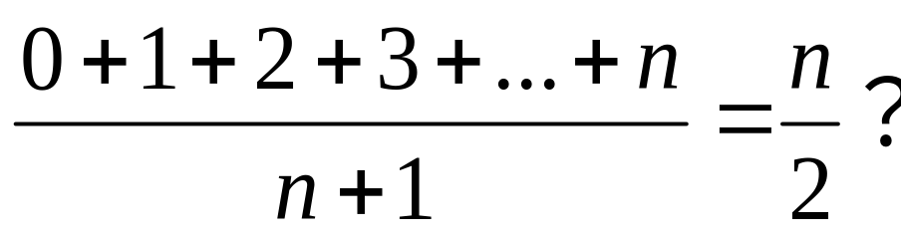
1 | 2 | 3 | 4 | … | n
12 | 14 | 20 | 21 | … | 100
在第n+1处插入，需要移动0次
在第n处插入，需要移动1次
在第n-1处插入，需要移动2次
…
在第1处插入，需要移动n次
所以，1——n+1个位置，共有n+1次，平均移动次数(次数除以位置数)为：
即平均移动表长的一半。

Slide 22
在顺序表中删除元素

Slide 23
在顺序表中删除元素

Slide 24
在顺序表中删除元素20
0 | 1 | 2 | 3 | 4 | 5 | 6 | 7 | 8 | 9
12 | 14 | 20 | 21 | 22 | 23 | 24 | 25

Slide 25
在顺序表中删除元素20
0 | 1 | 2 | 3 | 4 | 5 | 6 | 7 | 8 | 9
12 | 14 | 21 |  | 22 | 23 | 24 | 25

Slide 26
在顺序表中删除元素20
0 | 1 | 2 | 3 | 4 | 5 | 6 | 7 | 8 | 9
12 | 14 | 21 | 22 |  | 23 | 24 | 25

Slide 27
在顺序表中删除元素20
0 | 1 | 2 | 3 | 4 | 5 | 6 | 7 | 8 | 9
12 | 14 | 21 | 22 | 23 |  | 24 | 25

Slide 28
在顺序表中删除元素20
0 | 1 | 2 | 3 | 4 | 5 | 6 | 7 | 8 | 9
12 | 14 | 21 | 22 | 23 | 24 |  | 25

Slide 29
在顺序表中删除元素20
0 | 1 | 2 | 3 | 4 | 5 | 6 | 7 | 8 | 9
12 | 14 | 21 | 22 | 23 | 24 | 25

Slide 30
删除成功

Slide 31
推广一下：在长度为n的线性表中删除一个元素e，平均需要移动几次：
1 | 2 | 3 | 4 | … | n
12 | 14 | 20 | 21 | … | 100

Slide 32
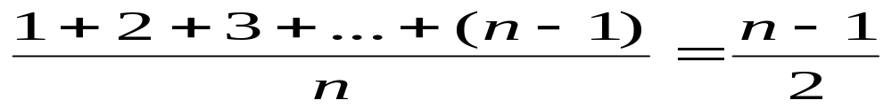
1 | 2 | 3 | 4 | … | n
12 | 14 | 20 | 21 | … | 100
删除第1个元素，需要移动n-1次
删除第2个元素，需要移动n-2次
删除第3个元素，需要移动n-3次
……
删除第n个元素，需要移动0次
所以，1——n，共n个位置，平均需要移动：

Slide 33
返回指定位置元素的值。GetItem（int i）
返回线性表中第i个位置的值。由于是基于数组的，故按照下标访问元素非常方便。如果数组的首地址（或者说数组名）为elem，则语句为 return elem[i]。

Slide 34
查找某个元素是否在顺序表中存在：Find（DataType e）。
查找元素e是否在顺序表中存在，若存在返回其下标，否则返回-1。需要从前到后或者从后到前逐个比较

Slide 35
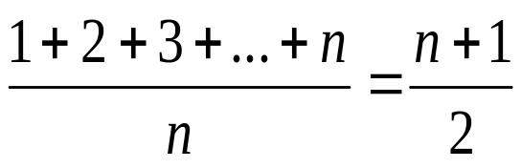
推广一下：
在长度为n的顺序表中查找某个元素平均需要比较几次。
1 | 2 | 3 | 4 | … | n
12 | 14 | 20 | 21 | … | 100
若查找第1个，需要1次
若查找第2个，需要2次
…..
若查找第n个，需要n次
故平均需要比较：
次。

Slide 36
4、顺序表的具体实现
为了实现顺序表，肯定要使用一块连续的空间；为了能够动态的改变空间的大小，肯定要使用动态空间的申请方法；为了操作方便，引入一个变量来记录顺序表中元素的多少，引入一个变量来记录当前共有多少个空间；为了操作方便，顺序表的第一个空间可以不用。

Slide 37
头文件：
#include<stdlib.h>//C语言的标准库
#include<iostream.h>//C++的输入输出

Slide 38
#define List_INIT_SIZE 3
//线性表存储空间的初始分配量
#define LISTINCREMENT 3
//线性表存储空间的分配增量
typedef int ElemType;
typedef struct
{
ElemType *elem;//存储空间首地址
int length;//线性表中元素个数
int listsize;//当前线性表的最大容量
}SqList;

Slide 39
int InitList_Sq(SqList &L)
{//构造一个空的线性表
L.elem=(ElemType *)malloc(List_INIT_SIZE*sizeof(ElemType));//申请空间
//也可以用下面语句实现
//L.elem=new ElemType[List_INIT_SIZE];
if(0==L.elem) return 0;
L.length=0;
L.listsize=List_INIT_SIZE;
return 1;
}

Slide 40
int ListInsert_Sq(SqList &L,int i,ElemType e)
{//在顺序表L的第i个位置插入元素e
if(i<1 || i>L.length+1 ) return 0;//插入位置不合法
if(L.length>=L.listsize-1)//空间不足,申请更大空间
{
ElemType *newbase;
newbase=(ElemType*)realloc(L.elem,(L.listsize+LISTINCREMENT)*sizeof(ElemType));
if(0==newbase)return 0;
L.elem=newbase;
L.listsize+=LISTINCREMENT;
}
for(int j=L.length;j>=i;j--)
{
L.elem[j+1]=L.elem[j];
}
L.elem[i]=e;
L.length++;
return 1;
}

Slide 41
int ListDelete_Sq(SqList &L,int i,ElemType &e)
{//删除顺序表L的第i个元素，用e返回其值
if(i<1 || i>L.length) return 0;//删除位置不合法
e=L.elem[i];
for(int j=i+1;j<=L.length;j++)
L.elem[j-1]=L.elem[j];
L.length--;
return 1;
}

Slide 42
int LocateElem_Sq(SqList L,ElemType e,int(*compare)(ElemType,ElemType))
{
for(int i=1;i<=L.length;i++)
{
if(compare(e,L.elem[i]))
return i;
}
return 0;
}

Slide 43
int equal(int a,int b)
{//判断两个整数是否相等
if(a==b) return 1;
else return 0;
}

Slide 44
void print(SqList &L)
{//从前到后打印顺序表中数据
for(int i=1;i<=L.length;i++)
{
cout<<L.elem[i]<<" ";
if(i % 5==0)
cout<<endl;
}
cout<<endl;
}

Slide 45
int main(int argc, char* argv[])
{
SqList LA,LB;
InitList_Sq(LA);
InitList_Sq(LB);
int a[4]={3,5,8,11};
int b[7]={2,6,8,9,11,15,20};
for(int i=0;i<4;i++)
ListInsert_Sq(LA,LA.length+1,a[i]);
print(LA);
for(i=0;i<7;i++)
{ ListInsert_Sq(LB,LB.length+1,b[i]); }
print(LB);
int x;
ListDelete_Sq(LB,5,x);
cout<<x<<endl;
print(LB);
int index;
int (*compare)(ElemType,ElemType);
//compare=&equal;
//index=LocateElem_Sq(LB,9,compare);
index=LocateElem_Sq(LB,9,&equal);
cout<<"index="<<index<<endl;
return 0;
}

